Slide 1
Boîte
à outils n°3
Equipements de protection individuelle
J’utilise les moyens de protection collective et je porte les EPI adaptés.
Pour nos équipes et nos prestataires

Slide 2
Les fondamentaux, c’est notre vie, c’est ma vie
Pourquoi les fondamentaux ne sont pas des règles comme les autres ?
Les fondamentaux ne sont pas réglementaires. Ils ne découlent ni d’un texte de loi, ni directement du prescrit interne. Ils ont été mis en place à partir de la chronique des accidents les plus graves que nous avons connus sur la dernière décennie afin d’éviter qu’ils ne surviennent à nouveau.
Si ces parades sont mises en place intégralement et systématiquement, c’est la garantie de travailler en sécurité et de se préserver. Plus qu’une règle, chaque fondamental est une barrière qui empêche l’accident grave, un geste qui nous sauve la vie.
Les fondamentaux apportent, en outre, une réponse puissante au besoin de simplification de notre prescrit.
Ne les oublions pas… En 2019, 4 personnes ont perdu la vie sur nos chantiers et plusieurs autres ont été gravement accidentées. A chaque accident mortel ou grave, ces barrières n’ont pas fonctionné, car les gestes associés n’ont pas été réalisés. Cela conduit à nous interroger collectivement pour changer nos comportements.

Slide 3

Les fondamentaux, c’est notre vie, c’est ma vie
Dans la mise en pratique, où en sommes-nous ? En se posant collectivement quelques questions…
Est-ce que je connais les fondamentaux et je sais pourquoi ils me protègent ?
Comment je m’organise individuellement et collectivement pour les mettre en pratique (témoignages réguliers, partage au sein des équipes, etc.) ?
Face à une situation à risque, comment je m’assure que je reste concentré, que j’évacue les préoccupations passagères, que je sors du mode routine ?
Que pouvons-nous changer dans notre organisation, nos comportements pour les respecter ?
Comment développer la vigilance partagée pour veiller les uns sur les autres ?
Comment valoriser le professionnalisme et développer la fierté associée à l’application de ces gestes qui sauvent ?

Slide 4



Les fondamentaux, c’est notre vie, c’est ma vie
Zoom : notre cerveau nous joue des tours, protégeons nous !
Mieux comprendre les mécanismes de notre cerveau…
Les neurosciences nous apprennent que nous réalisons 2 à 5 erreurs par heure, et beaucoup plus lorsque nous sommes stressés, fatigués ou en mode automatique.
En permanence, nous réalisons des activités connues en mode automatique (conduite, marche, geste technique habituel). Cela nous permet de consommer beaucoup moins d’énergie, qu’en mode conscient. Mais nous sommes alors moins vigilants !
Notre perception du risque est aussi traitée en mode automatique.
Plusieurs parades existent pour se prémunir du risque d’erreur : le brief, le TOP, le point d’arrêt, le débriefing mais également le port des EPI.
En cette période de pandémie, nous devons redoubler de vigilance pour nous protéger également du risque Covid.
Porter ses EPI c’est anticiper, prévoir, se prémunir contre un risque d’erreur. C’est une parade vitale.

Slide 5




Les EPI
J’utilise les moyens de protection collective et je porte les EPI adaptés.
Sommaire
Définition des équipements de protection
Contexte d’utilisation des équipements de protection
Plus jamais ça !
En pratique
Cas particuliers
Les bonnes pratiques
Questions à se poser
Collectivement, comment nous nous engageons ?
Annexes : référentiels, liens utiles, VPS

Slide 6
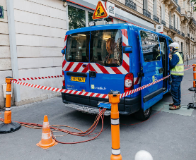
Définition des équipements de protection
Les équipements de protection collective (EPC)
Une protection collective vise à limiter ou éviter l’exposition au danger des salariés, en réduisant la probabilité de rencontre avec le danger. L’EPC est dit de protection collective s’il assure indistinctement la sécurité du salarié affecté au poste et celle des autres personnes présentes à proximité.
Un protection collective est une mesure organisationnelle, un dispositif, un mécanisme, un appareil ou une installation qui, par sa conception (agencement et matériaux constitutifs), est capable d’assurer valablement la protection des salariés contre un ou plusieurs risques professionnels et d’en limiter ainsi les conséquences.
Les équipements de protection collective permettent de protéger l’ensemble des salariés et sont dans ce sens à privilégier. Les principes qui régissent les moyens de protection collective :
la protection par éloignement (balisage, déviation…),
la protection par obstacle (rambarde de sécurité, garde-corps…),
la protection par atténuation d’une nuisance (insonorisation du local, encoffrement de la pièce usinée, aspiration de poussière, ventilation…).
Idée de la DR Normandie dans La Ruche : Balisage sur enrouleur fixé à avant et arrière de la nacelle pour empêcher les piétons de passer.
Notes:
Moyens de protection collectifs
PIRL
CURL
NACELLES
Certaines échelles
Barriérage dans postes sources
Voir par type de risque

Slide 7


Définition des équipements de protection
Les équipements de protection individuelle (EPI)
Les EPI sont des « dispositifs ou moyens destinés à être portés ou tenus par une personne en vue de la protéger contre un ou plusieurs risques susceptibles de menacer sa santé ou sa sécurité » (Code du travail). Leur utilisation ne doit être envisagée qu’en complément des autres mesures d’élimination ou de réduction des risques.
Il existe trois catégories d'EPI (équipement de protection individuelle) :
La catégorie I regroupe l'ensemble d'EPI qui permettent une protection contre les lésions superficielles, telles que les vibrations ou le rayonnement solaire : gants de jardinage…
La catégorie II regroupe l'ensemble d'EPI qui permettent une protection plus élaborée contre des lésions graves susceptibles de mutiler un individu. Ils concernent les risques intermédiaires, autres que ceux énumérés par les catégories I et III : chaussures de sécurité, lunettes de protection, gants anti-coupure
La catégorie III regroupe l'ensemble d'EPI destinés à la protection contre des risques pouvant entraîner des lésions irréversibles ou mortelles chez le porteur : casques électricien, gants TST, VIM, harnais, anti-chute.
Masques & Covid 19
Les masques chirurgicaux protègent contre la propagation du Coronavirus. Ils ne sont pas considérés comme des EPI car ils ne protègent pas le porteur mais l’environnement.
Retour au sommaire

Slide 8
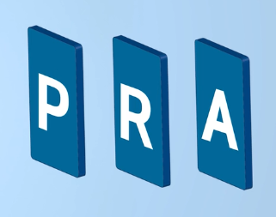
Le contexte d’utilisation des équipements de protection
Tout employeur est tenu de supprimer ou de réduire les risques professionnels afin d’assurer la sécurité et de protéger la santé physique et mentale des travailleurs de son établissement, y compris les travailleurs temporaires. Pour ce faire, il doit prendre les mesures appropriées et les mettre en œuvre conformément aux principes généraux de prévention parmi lesquels la mise en place de protections collectives en priorité sur les protections individuelles.
Les équipements de protection collective ou individuelle font partie du système de défense en profondeur.
Le système de défense en profondeur comprend 3 lignes de défense successives :
• La ligne Prévention a pour but d’empêcher l’exposition au danger,
• La ligne Récupération permet de reprendre en main une situation à risque,
• L’Atténuation permet de limiter les conséquences de l’événement accidentel.
Chacune de ces lignes de défense est composée d’une ou plusieurs barrières.
Les EPC & EPI font partie du système de défense en prévenant ou en atténuant et en limitant les conséquences d’un accident.
EPC
EPI
Retour au sommaire

Slide 9
Plus jamais ça !
En 2019, 17 accidents d’origine électrique
avaient pour cause le port d’EPI incomplet (écran facial relevé, gants pas portés,…)
Source : Bilan 2019 des accidents d’origine électrique – DT/DERE
Notes:
7 en pose Linky,
+ 10 hors linky (18% des 56 autres accidents)

Slide 10
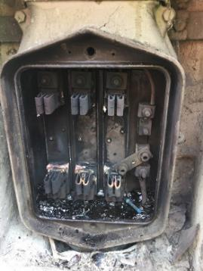

Plus jamais ça !
21 juin 2019
Activité : remplacement d’un coffret métallique faisant fonction de Coupe Circuit principal de Colonne (CCPC). Il s’agit d’un matériel ancien.
Evénement : Pour réaliser le remplacement, le chargé de travaux doit déposer les fusibles et la barrette de neutre dans le CCPC. Au moment où il desserre le boulon de la partie basse, la barrette de neutre pivote et vient en contact avec la borne de phase restée sous tension. Un court-circuit se produit.
Port des EPI : l’agent est équipé de ses EPI TST, mais gêné par la buée, il a relevé la visière.
Conséquences : Le CDT souffre de brûlures au 2ème degré au visage. Le technicien resté en retrait se plaint de troubles visuels suite à l’éblouissement dû au court-circuit.
A votre avis, une meilleure préparation du chantier et un temps d’arrêt auraient-ils incité à porter les EPI entièrement ?

Slide 11
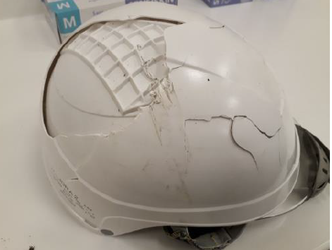
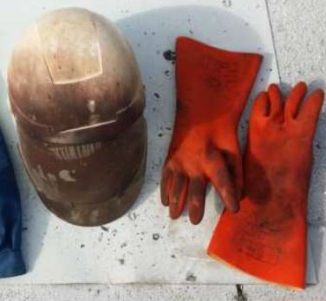
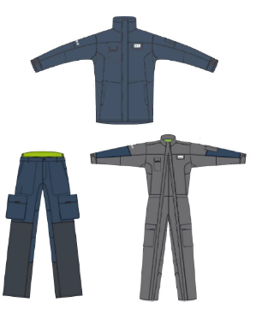
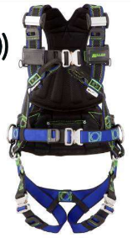
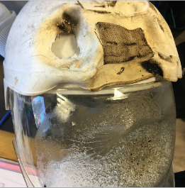
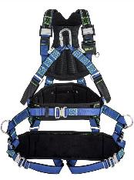
En pratique
Les EPI nous sauvent la vie
Chaque année, une cinquantaine de salariés d’Enedis disent « merci mes EPI » car leurs équipements ont réduit, voire annulé, les conséquences d’accidents électriques.

Slide 12
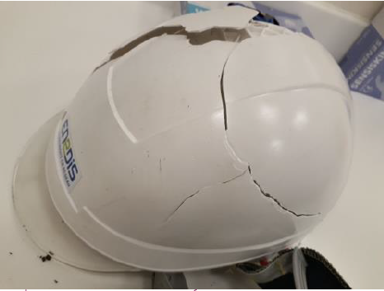
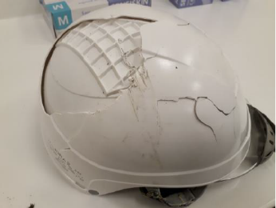
En pratique
Les EPI nous protègent et limitent les conséquences des accidents.
Samedi 12 Janvier 2019
Activité : séparation de réseau d’un poste privé de type H61 pour le compte d’un client.
Evénement : Lors de la dépose du coffret disjoncteur par l’entreprise qui réalise les travaux, le coffret tombe sur la tête de l’agent qui se trouvait à proximité du support.
Conséquences : L’agent qui portait son casque avec la jugulaire, a perdu connaissance. L’examen des urgences a révélé un traumatisme au niveau des cervicales nécessitant le port d’une minerve.
Merci les EPI !

Slide 13
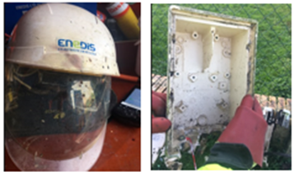
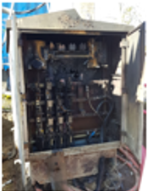
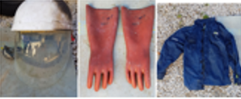
En pratique
Les EPI nous protègent et limitent les conséquences des accidents.
28 novembre 2019
Activité : Remplacement d’une enveloppe coffret
Evénement : Court-circuit au niveau du CCPI
Conséquences : Eblouissement sans conséquence grâce au port des EPI
16 octobre 2019
Activité : Remplacement d’un poste type rural compact par un poste PSSB
Evénement : Court-circuit
Conséquences : Sans conséquence grâce au port des EPI (casque IDRA avec visière baissée, gants composites BT, veste image de marque et tapis).
Merci les EPI !

Slide 14
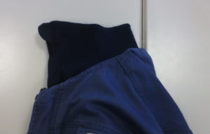
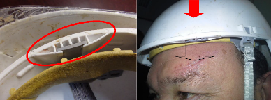
En pratique
Les EPI sont des barrières qui évoluent
Amélioration des casques : modification de l’accroche intérieure
Evénement : Le 9 février 2016, sur un chantier, un sabot d’armement de 9,6 kg a chuté sur un agent qui se situait 10 mètres sous le support.
L’agent portait un casque IDRA 2 qui a amorti le choc. La coque externe et la coiffe n’ont pas cassé contrairement à l’écran facial.
Evolution de l’EPI : modification de l’accroche de la partie intérieure dans la coiffe par un système plus arrondi qui évite les blessures en cas de chute d’objet.
Amélioration de la protection des vestes IDM (image de marque) contre les court-circuit : ajout d’un col
Evénement : Le 17 avril 2014, un agent est brulé au niveau du cou lors d’un court-circuit BT.
Innovation déposée
Evolution de l’EPI : amélioration du col des vestes comme sur les pulls camionneur en matière légère (comme les vestes) mais avec une fermeture à glissière jusqu'en haut du col.
Mais sous le choc, la partie saillante de la coiffe intérieure du casque a entaillé le front de l’agent.

Slide 15
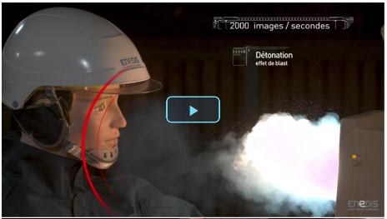
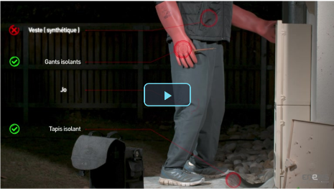
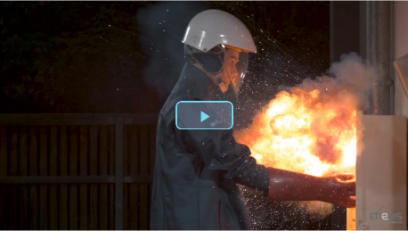
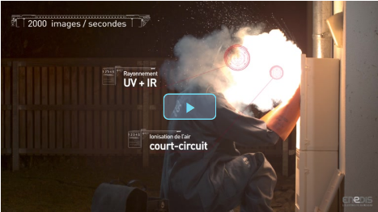
En pratique
Les EPI nous sauvent la vie
Essai du casque avec et sans écran facial
Le pantalon
La veste
Essai avec et sans casque
Notes:
https://www.myelectricnetwork.fr/group/enedis-infos/lire-detail/-/asset_publisher/AO6j/content/mes-epi-me-sauvent-la-vie?_com_liferay_asset_publisher_web_portlet_AssetPublisherPortlet_INSTANCE_AO6j_instanceId=AO6j&_com_liferay_asset_publisher_web_portlet_AssetPublisherPortlet_INSTANCE_AO6j_languageId=fr_FR

Slide 16
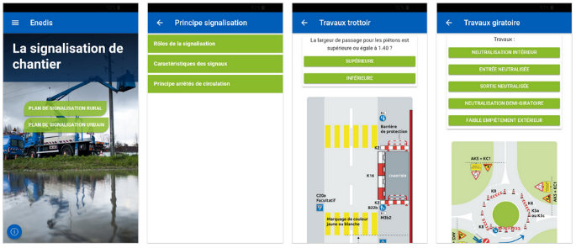
En pratique
Une innovation aboutie : L'application Signa° pour faciliter le balisage des chantiers
Les collaborateurs de la DR Picardie ont créé l’application Signa pour faciliter le balisage des chantiers. En 3 clics, on obtient le schéma de balisage type à mettre en œuvre sur un chantier selon sa typologie (Rural/Urbain, Emprise des travaux, Intensité du trafic routier). Elle sert également de support visuel afin de faciliter les échanges avec les gestionnaires de voirie/chefs d’équipe des sous-traitants, mais aussi d'avoir à portée de main tout le guide technique du balisage.
Notes:
Moyens de protection collectifs
PIRL
CURL
NACELLES
Certaines échelles
Barriérage dans postes sources
Voir par type de risque

Slide 17
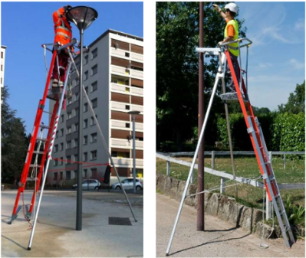
En pratique
Des idées partagées sur La Ruche pour améliorer les EPC (équipements de protection collective)
AEROSTEP : travaux en hauteur sur façade - décembre 2018
La plupart des travaux en hauteur sur façade que nous réalisons sont prévus pour être réalisés sous tension. Travail engagé pour valider la possibilité de travailler sous tension avec un Aerostep.
Equipe : DR Normandie
Retour au sommaire
Notes:
Moyens de protection collectifs
PIRL
CURL
NACELLES
Certaines échelles
Barriérage dans postes sources
Voir par type de risque

Slide 18
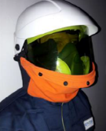
Cas particuliers
Situations où le fondamental ne peut pas être intégralement appliqué
Voyez-vous des situations exceptionnelles où le port des EPI doit s’adapter ?
Certains postes de transformations en cabine haute sont équipés d'interrupteurs HTA amiantés. Pour manœuvrer un interrupteur de ce type, l’opérateur doit être formé amiante et doit appliquer un mode opératoire amiante impliquant le port d’un EPI amiante, le ½ masque à filtres P3.
Problème : le ½ masque P3 n’est pas compatible avec le port du casque IDRA visière baissée. Face à cette difficulté d’incompatibilité d’un EPI amiante avec un EPI risque électrique, deux solutions possibles :
Consigner l’interrupteur HTA, ce qui permet lors de la manœuvre de porter le ½ masque à filtres P3 et le casque IDRA visière relevée ;
Utiliser un autre casque que le casque IDRA (cf. photo : casque CATU en classe 2 MO-180-ARC12) afin de pouvoir baisser la visière du casque tout en portant le ½ masque à filtre P3.
Dans tous les cas, il est vraiment important de réfléchir,
de faire un TOP, avant d’agir en s’adaptant à la situation.
Retour au sommaire

Slide 19
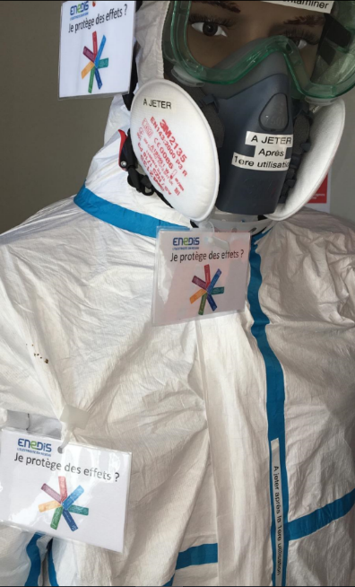
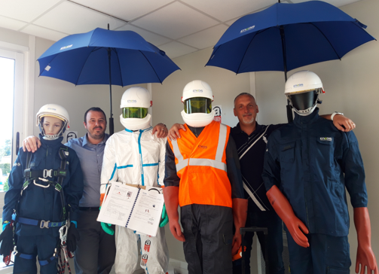
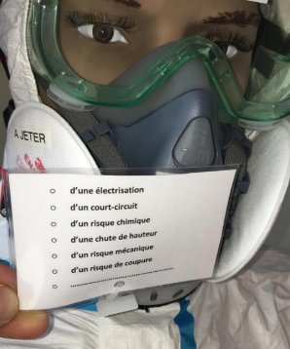
Les bonnes pratiques
Un mannequin challenge
La DR IDF Est expose des mannequins équipés d’EPI pour les travaux en hauteur, l’amiante, les travaux TST BT type 2 et les travaux TST BT avec le slogan « quand il pleut, je m’abrite, quand je travaille, je m’équipe »
Des étiquettes permettent de se questionner sur les types de protection, les contrôles à effectuer…
Contact : DR IDF Est

Slide 20
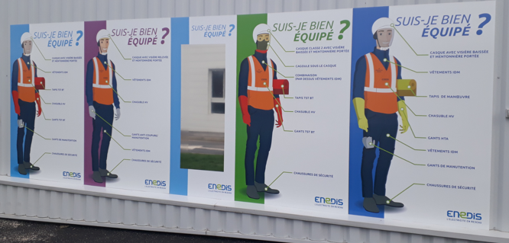
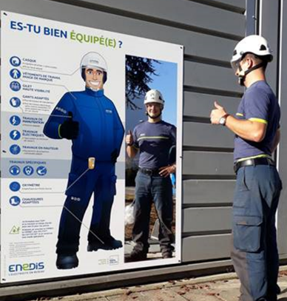
Les bonnes pratiques
T’as tout ?
Déploiement progressif de panneaux avec miroir « Es-tu bien équipé? » sur tous les postes sources en DR IDF OUEST, mais également des modèles adaptés pour le réseaux, les installateurs Linky, les entreprises prestataires, etc.
Contact :
DR IDF OUEST
Un panneau grandeur nature qui présente les agents équipés de leurs EPI selon le travail à réaliser avec un miroir pour contrôler ses équipements !
Contact : DR IDF Est

Slide 21
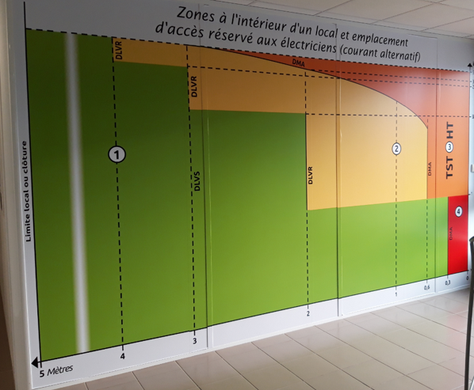
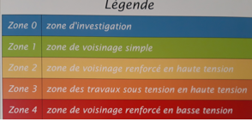
Les bonnes pratiques
Illustration des zones à respecter
La DR IDF Est a réalisé une fresque à taille réelle des zones à respecter dans un local de distribution publique.
On sait ainsi par zone identifiée quelle habilitation avoir et quel EPI porter !
Contact DR IDF Est

Slide 22


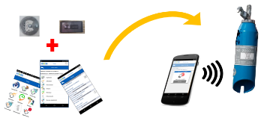

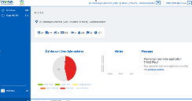

Les bonnes pratiques
TIMES pour s’assurer de la validité de nos EPI
L’outil TIMES participe à la prévention des risques en optimisant le contrôle règlementaire des MS (matériels de sécurité) et EPI.
À date grâce à un système d’alerte
Contrôle qualitatif et exhaustif sur tous les matériels tagués
Comment ? puces NFC + appli Mobile + appli Web
Au 1er avril 2020
233 000 MS/EPI tagués
(Cible : 350 000 MS/EPI)
17 500 utilisateurs
(Cible : 25 000 utilisateurs)
12 500 véhicules
(Cible quasi-atteinte)
750 sites

Slide 23
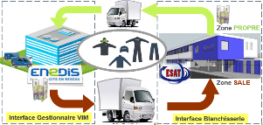
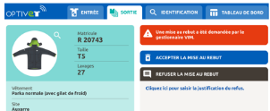
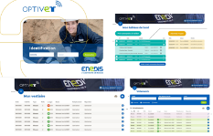

Les bonnes pratiques
OPTIVET
L’outil OPTIVET assure la traçabilité de la dotation vestimentaire des porteurs en permettant notamment le suivi du nombre de lavage de Vêtements Image de Marque (VIM)
L’outil se décline en 2 modules :
Un module « Blanchisserie » pour faciliter la relation entre l’entreprise de lavage (ESAT ou EA) et le porteur et gestionnaire VIM du site ENEDIS local.
Un module « gestionnaire VIM » pour améliorer le suivi des dotations des porteurs et faciliter la mise au rebut et le renouvellement des Dotations
Marquage des VIM : étiquette + puce RFID UHF
Contact DP2S
Retour au sommaire

Slide 24
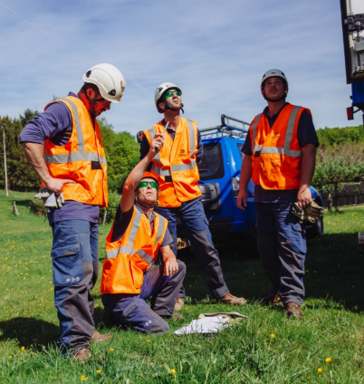
Questions à se poser en équipe
Est-ce que l’organisation du chantier a bien privilégié l’utilisation de protections collectives ?
Le port des EPI est une obligation. Est-ce que je connais ce fondamental ? Est-ce que je le respecte toujours ?
Mes EPI sont-ils toujours bien adaptés à mon activité ?
M'est-il déjà arrivé de signaler à un collègue qu'il n'était pas bien protégé ? Quels arguments ai-je utilisés ? Quelle a été sa réaction ?
M’est-il arrivé d’être prévenu par un collègue que je n'étais pas bien protégé ? Quelle a été ma réaction ?
Même quand il fait chaud, on garde les EPI ?
Retour au sommaire

Slide 25
Collectivement, nous nous engageons à ?
Par exemple :
Privilégier les équipements de prévention collective dès que c’est possible
Réaliser le rangement et l’entretien des EPC (balisage, arrimage des échelles….)
Porter entièrement les EPI adaptés à chaque chantier
Faire de la vigilance partagée et nous alerter en toute bienveillance
Se sensibiliser collectivement des risques du non-port des EPI
Rester vigilant même avec mes EPI
Contrôler périodiquement la validité de nos EPI (utilisation de l’outil TIMES)
Témoigner à chaque fois qu’un EPI nous sauve la vie
Lancer une campagne de contrôle des EPI
…
Retour au sommaire

Slide 26
Boîte
à outils n°3
Annexes

Slide 27
Référentiel associé
Les règles de port des EPI (Équipement de Protection Individuel)
Il existe une cinquantaine de normes qui régissent le marquage, les essais de conformité, la maintenance...
Le port des EPI est surtout règlementé par le code du travail et non par des normes.
Le nouveau règlement EPI 2016/425 du 9 mars 2016 actualise les dispositions de la directive européenne 89/686. Il modifie quelque peu la classification par extension du champ d’application de certains équipements (lunettes de soleil, gilet HV), sans toutefois opérer des changements majeurs.
Articles du Code du travail :
R4323-25
L1251-23 et L1251-43
R4323-99
R4323-25
Plus d’information sur : https://inforisque.fr/fiches-pratiques/reglementation-epi.php

Slide 28
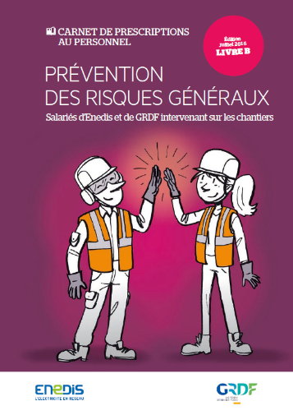
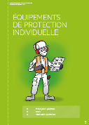
Référentiel associé
CPP RG Livre B
1. Prescriptions générales
2. Choix
3. Vérification et entretien
« L’employeur met à disposition des salariés les Équipements de Protection Individuelle (EPI) appropriés aux risques qu’il a identifiés et analysés.
(…)
Tout salarié porte les vêtements de travail et les équipements de protection individuelle en fonction du travail effectué et des risques encourus. »

Slide 29
Lien utile
Lien vers :
le Guide EPI de l’INRS
Retour au sommaire

Slide 30




VPS, la bonne posture
Boîte à outils N°3
Aider votre collègue à débriefer
J’utilise les moyens de protection collective et je porte les EPI adaptés.
Les équipements de protection collective (EPC) et EPI
Pour ce chantier, est-ce que pour toi il y avait matière à mettre en place ce type d’équipements de protection collective (EPC) ?
Quelle est ta perception de l’organisation du chantier, a elle privilégié l’utilisation de protections collectives ?
Qu’est-ce qui aurait pu en rendre l’utilisation de ces EPC complexe ou impossible ?
Si tel était le cas, tu ferais quoi ? Ou comment ?
Qu’est-ce qui te revient du moment où tu les as mis en œuvre ? protection par éloignement, obstacle, atténuation d’une nuisance.
Qu’est-ce qui te revient des échanges qu’il y a eu à ce moment ?
Lors de l’intervention, est-ce que les EPC que vous aviez vus lors du TOP ont pu être mis en œuvre ?
Pour ce chantier, est-ce que pour toi les équipements de protection individuelle (EPI) étaient adaptés ?
Qu’est-ce qui te revient quand tu as vérifié tes EPI ?
A quoi reconnais tu que les équipements étaient adaptés aux travaux à réaliser ?
Qu’est-ce que tu penses de la façon dont tu as utilisé les EPI ?
Sur quoi te bases tu pour réaliser l’entretien ou procéder au renouvellement des EPI ?
Lors de l’intervention, est-ce que selon toi un point d’arrêt (EPI,EPC) aurait était nécessaire ?
La prochaine fois, dans une situation similaire, procèderas-tu différemment et comment?
Qu’est-ce que ce qui mériterait d’être remonté au débrief sur ce chantier ?
Quelle est ta perception sur les vérifications périodiques, le résultat des vérifications est il consigné….?
Quelle est ta perception des consignes d’utilisation, des fiches techniques ?
L’important n’est pas ce que vous avez apporté en questionnant mais ce qu’en retient l’intervenant
Notes:
Conseil(s) d’animation :
xxx

Slide 31
Direction Prévention Santé Sécurité
Département Risque Electrique
Merci à toutes les DR pour vos partages de bonnes pratiques

